Slide 1


PHÒNG GD&ĐT QUẬN LONG BIÊN
TRƯỜNG MẦM NON ĐÔ THỊ VIỆT HƯNG
LĨNH VỰC PHÁT TRIỂN NGÔN NGỮ
Đề tài: Thơ “Chia bánh”, tác giả: Trương Hữu Lợi
Lứa tuổi: Mẫu giáo lớn (5-6 tuổi)
Gv: Nguyễn Phương Hồng Nhung
Năm học 2021-2022

Slide 2


Cô và trẻ cùng hát và vận động theo bài hát: “Cả nhà dều yêu”

Slide 3

Cô hướng dẫn đọc thơ lần 1 qua tranh
bài thơ: “Chia bánh”
Tác giả: Trương Hữu Lợi

Slide 4
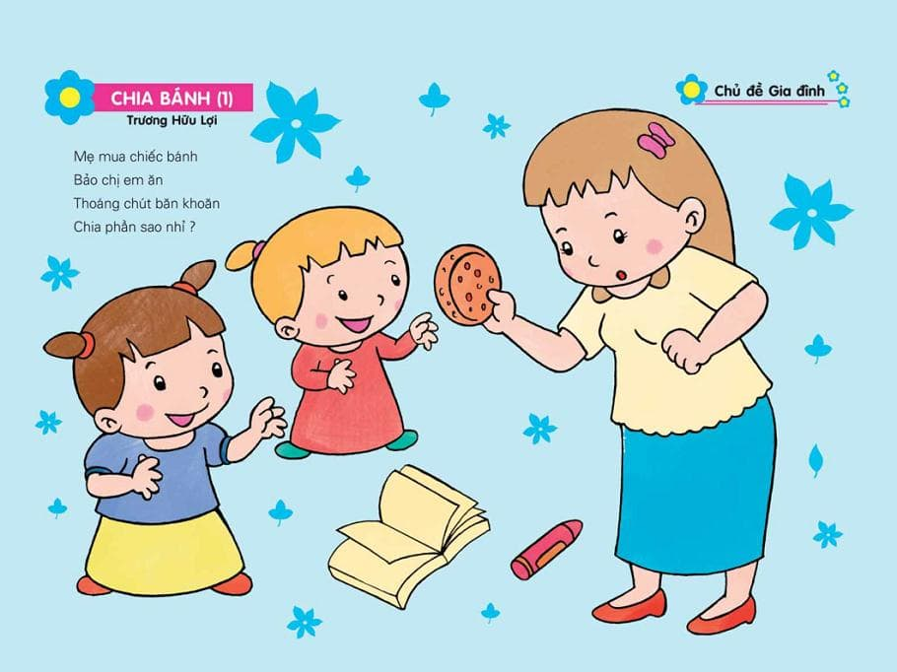

Slide 5
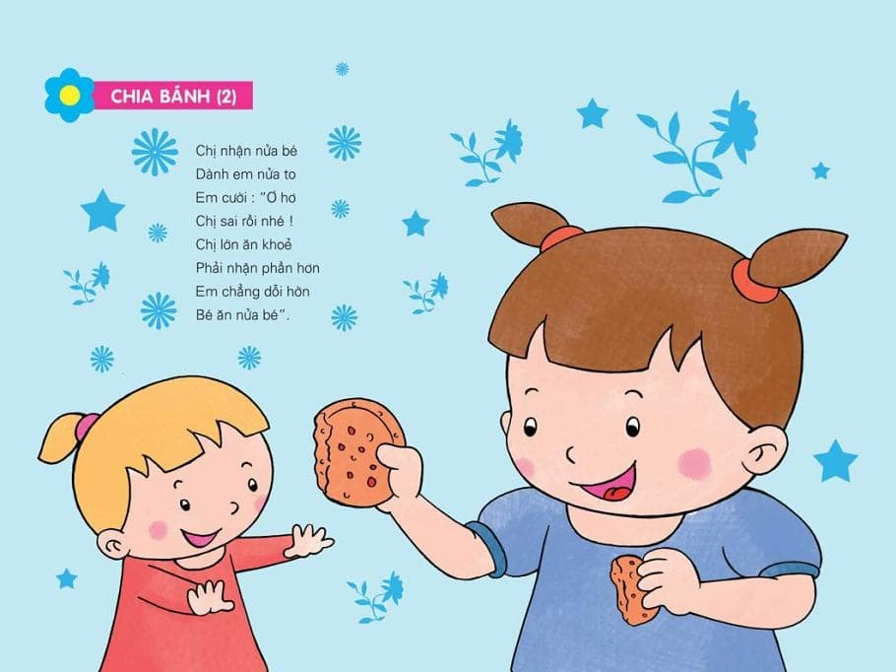

Slide 6
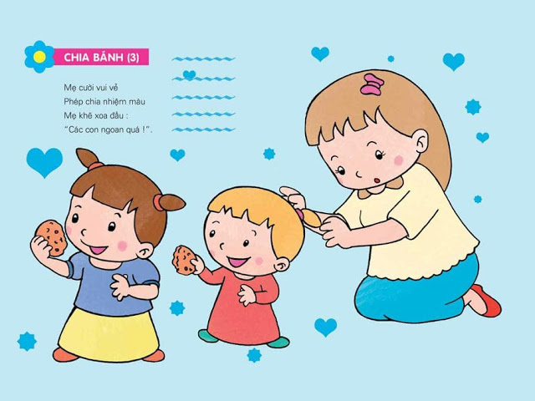

Slide 7

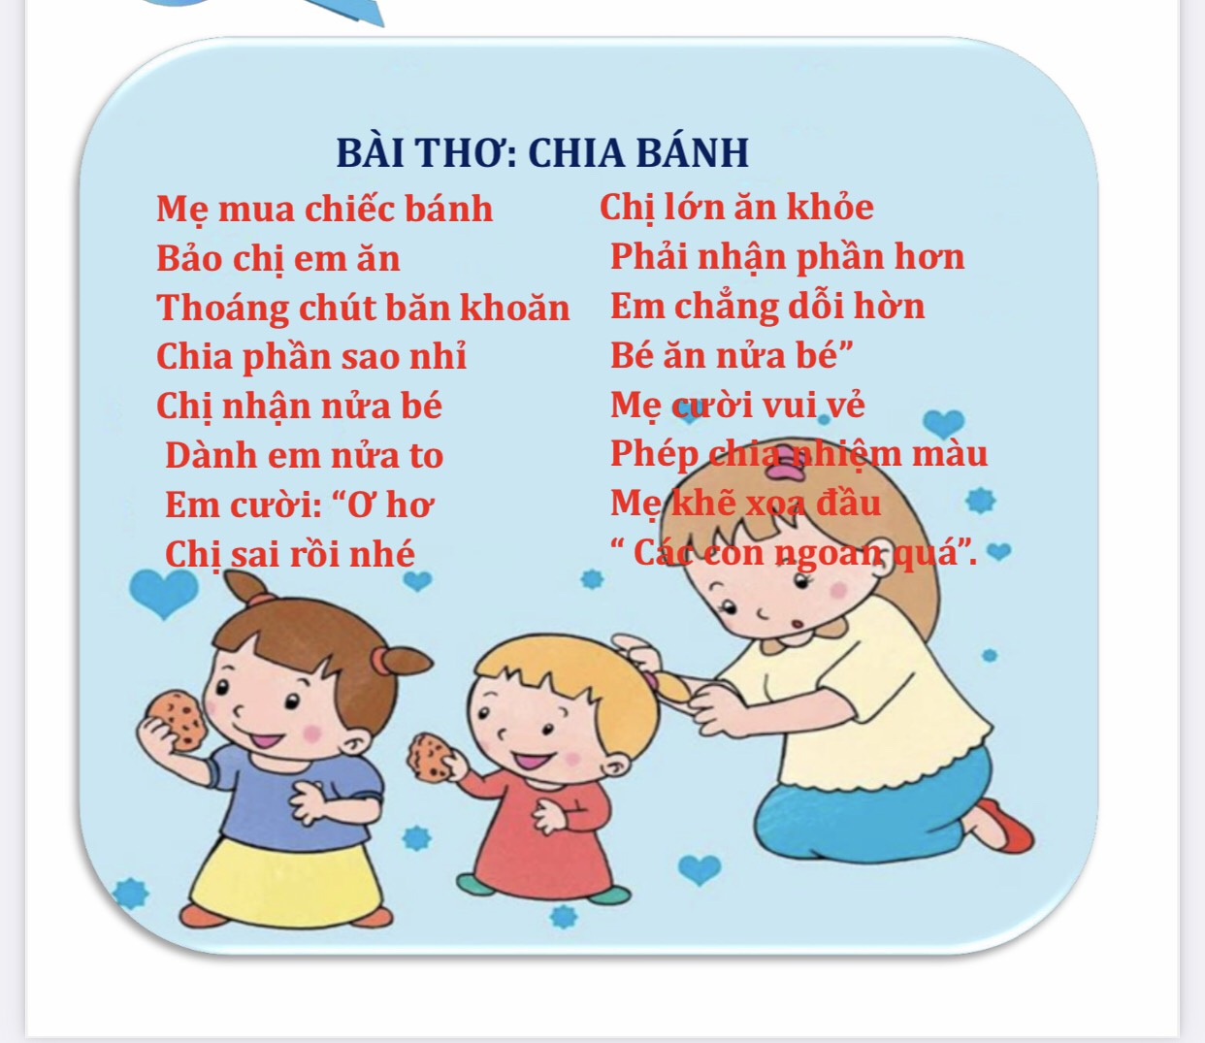
Cô đọc chậm, hướng dẫn trẻ thuộc thơ.

Slide 8


Trẻ thể hiện

Slide 9
Các bé hãy đọc thuộc bài thơ và thể hiện cho ông bà bố mẹ nghe nhé!

